Slide 1
Toimialojen ajankohtaiset asiat
23.8.2023 Vanhusneuvosto

Slide 2
Vanhuspalvelut

Slide 3
Avoimet vakanssit - vanhuspalvelut
Tässä ilmoitetut vakanssit ovat kokonaan ilman tekijää
Avointen vakanssien tiedot ovat esihenkilöiden ilmoittamia, kuukauden viimeisen päivän tietoja
2023 | Maaliskuu | Huhtikuu | Toukokuu | Kesäkuu | Heinäkuu
Avoimet vakanssit (ei työntekijää) | 140,5 | 138 | 135,5 | 118,6 | 111,6
Täyttöaste | 88% | 88% | 88% | 90% | 90%

Slide 4
Kotona-asumisen palvelujen palvelualue
Ateriapalvelujen sekä kotihoidon palveluntuottajien vaihtuminen ovat aiheuttaneet paljon lisätyötä järjestämisen yksikköön mm. palautteiden käsittelyyn sekä uuden palvelukuvauksen ja järjestelmien käyttöönottoon liittyen.
Omaishoidontuen peittävyys on laskenut kuluvan vuoden aikana. Omaishoidon peittävyyttä ja omaishoitajien hyvinvointia vahvistetaan palvelutuotannon sekä nyt keväällä käynnistyneen kehittämisprojektin tuella. Kehittämisprojektissa toimii kaksi työntekijää, joiden tehtävänä on selvittää omaishoitajien tarpeita jo tehtyjen selvitysten sekä uuden hyvinvointia tukevia tarpeita selvittävän kyselyn avulla ja vahvistaa omaishoitajien hyvinvointia esiin nousevien tarpeiden pohjalta, kuten yhteisiä tapaamisia järjestäen. Yhteistyön tiivistäminen eri toimijoiden välillä on myös nähty merkitykselliseksi hyvinvointia tukevaksi tekijäksi.
Ikäihmisten mielen hyvinvoinnin parantamiseksi on käynnistynyt säätiön rahoittamana ohjelma Myyrmäen ja Havukosken alueella. Tämän lisäksi Etsivää vanhustyötä ja hyvää senioritoimintamallia kehittävä EU-rahoitteinen Hyvä Ikä -hanke on käynnistymisen myötä lähtenyt verkostoitumaan eri toimijoiden kanssa sekä yhdessä asiakasohjauksen ja viestinnän kanssa edistänyt sähköistä tiedon saavutettavuutta neuvonnan ja ohjauksen tueksi mm. Huoli-ilmoitusten tekeminen ja nettisivujen sisältöä parantaen asiakasraadin tuottaman tiedon pohjalta.
Hoitoketjujen sujuvuuteen on panostettu mm. kotiutuksen ja kotikuntoutuksen prosessia uudistaen sekä arviointitiimin toimintaa tehostaen sekä resurssia vahvistaen.
Yhteisöllisen asumisen yöhoidon toteuttaminen siirtynyt keskitettyyn yökotihoitoon ja näin pystytään paremmin vastaamaan koko hyvinvointialueen yöaikaiseen kotihoidon palvelutarpeeseen.
Oikea-asiakas - oikeassa palvelussa työtä RAI-arviointien tuottaman tiedon pohjalta edistetään asiakasohjauksen ja hoiva-asumisen yhteistyöllä, jossa pyritään tunnistamaan asiakkaiden kuntoutuksen myötä keventynyt palveluntarve ja etsimään uusia tarpeeseen vastaavia palveluja yhdessä asiakkaan ja hänen läheisen kanssa.
Yhteisöllisen asumisen tarve asiakkailla vähentynyt ja tämän johdosta yhteisöllisessä asumisessa useita tyhjiä asuntoja (kesäkuussa 14). Tämän johdosta käynnistynyt kohti kotia suunnittelu, jossa 5 yhteisöllisen asumisen asuntoa ollaan elokuussa ottamassa lyhytaikaiseen käyttöön kuntoutus- ja arviointijakso toimintaan. Henkilöstön valmennuksen ja toiminnan suunnittelua tehty huhti-kesäkuun aikana ja tätä jatketaan kahden vuoden kestoisen toiminnan pilotoinnin ajan. Toiminnan tehostamiseksi myös panostetaan markkinointiin ja mm. tiiviimpään yhteistyöhön gerontologisen sosiaalityön kanssa.

Slide 5
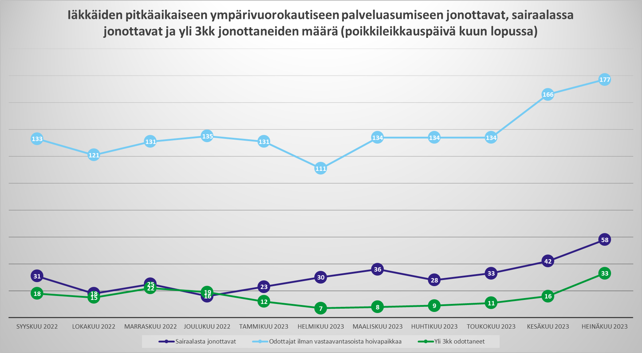
Vanhuspalvelujen jonotilanne 31.7.2023

Slide 6
Vanhuspalvelujen järjestöseminaari
Järjestetään 26.9.2023 Tikkurilassa
Tapahtumaan voi osallistua paikan päällä tai Teamsin välityksellä
Yhteensä 22 eri järjestöä ilmoittautunut tapahtumaan alustavasti.
Osallistujina mm.
Marjatta-Säätiö sr
Keski-Uudenmaan Omaishoitajat ry
Muistiluotsi
Suomen luustoliitto ry
Tapahtumassa halukkaat järjestöjen edustajat kertovat lyhyesti järjestönsä toiminnasta kukin vuorollaan. Myös vanhuspalvelut ja seniorineuvonta esittäytyvät.
Tarkoituksena on tuoda järjestötoimijat ja vanhuspalvelujen ammattilaiset saman katon alle kuulemaan toisistaan, eli saamaan ja jakamaan tietoa Vantaan ja Keravan alueella toimivista palveluista. → Tavoitteemme on, että alueen palvelut ja ikäihmiset löytävät toisensa.

Slide 7
Meidän Havis! -tapahtuma​ la 26.8.2023 Vantaan Havukoskella​

Slide 8
Hoiva-asumisen palvelualue
Monimuotoisen työyhteisökulttuurin ja monimuotoisuutta tukevien päivittäisten työkäytäntöjen vahvistaminen ja kehittäminen osaksi työarkea on aloitettu yksiköiden esihenkilöiden johdolla.
Hoivakulttuurin ja palvelujen yhdenmukaisuuden kehittäminen ja vahvistaminen aloitettu, henkilöstön valmennus käynnistyy 9/2023.
Kotihoivamalli on käyttöönotettu, jota tuettu esihenkilöiden ja henkilöstön valmennuksella.
Hyvän vanhuuden osaamiskeskus:
Oppilaitosyhteistyö: Yhteistyössä tarjotaan väylä tutustua uudenlaiseen vanhustyöhön, luodaan onnistuneita harjoittelukokemuksia opiskelijoille ja samalla tarjotaan monipuolisia toiminnallisia aktiviteetteja Myyrmäen vanhustenkeskuksen kaikille asukkaille.
Pilottien toteutuksen suunnittelu käynnistetty:
”Läheisiä ja lähellä oloa – pilotti”, jossa kohderyhmänä ovat omaishoitajat ja omaishoidettavat. Pilotissa tarjotaan erillistä toimintaa samanaikaisesti omaishoitajille ja omaishoidettaville. Toiminnalla tuetaan omaishoitajien jaksamista arjessa ja edistetään heidän sosiaalista hyvinvointiansa.
”Elämän energiaa – pilotti”, jossa kohderyhmänä ovat palveluiden ulkopuolella olevat lähiympäristön iäkkäät ja vanhustenkeskuksen asukkaat. Pilotissa edistetään kohderyhmän ja vanhustenkeskuksen asukkaiden sosiaalista hyvinvointia matalan kynnyksen ennaltaehkäisevänä toimintana yhteistyössä mm. etsivän vanhustyön kanssa.

Slide 9
Ajankohtaista vammaispalveluiden palvelualue
Vammaispalvelulain voimaantulo
Hallitus esittää muutosta vammaispalvelulain voimaantuloon, jonka eduskunta hyväksyi keväällä 2023. Hallitusohjelman (16.6.2023) mukaan uusi vammaispalvelulaki siirretään tulemaan voimaan 1.10.2024.
Sosiaali- ja terveysministeriö on pyytänyt lausuntoa aiheeseen liittyvästä, eduskunnalle annettavasta esitysluonnoksesta. Kannanottoja pyydetiin lausuntopalveluun 11.8.2023 mennessä.
Vantaan ja Keravan hyvinvointialue on esittänyt, että lain voimaantuloa siirretään siten, että se astuisi ensisijaisesti voimaan 1.1.2025, toissijaisesti 1.10.2024 alkaen. Tietojärjestelmien päivittämisen, asiakasviestinnän, tilastoinnin ja talouden suunnittelun kannalta muutoksen voimaantulo vuoden vaihteessa on perusteltu ajankohta.
Lain voimaantulon siirtämisellä hyvinvointialue saisi nyt jo välttämättömäksi havaittua aikaa lain edellyttämien palveluiden järjestämiseen. Uusien monialaisten palveluiden tuottaminen edellyttää henkilökunnan kouluttamista, rekrytointeja, yhteistyön uudenlaista rakentamista ja joltain osin kilpailutuksien käynnistämistä.

Slide 10
Ajankohtaista Terveydenhuollon palvelujen toimiala
Kotihoidon ja asumispalvelujen lääkäripalvelut siirtyvät 1.10.2023 lähtien sairaalapalvelujen palvelualueelle.
Samalla käynnistetään vuodelle 2024 suunnitellun Hyväikä kehittämiskärjen kotiin vietävien palveluihin kuuluvan senioritoimintamallin suunnittelu.

Slide 11
Kiitos
Tack

